Slide 1
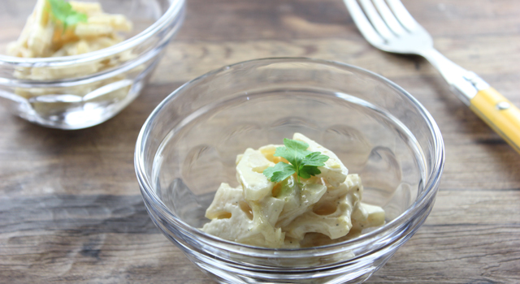
入力メニュー（レシピ）例
表示メニュー（レシピ）例
タイトルデータを入れる
料理名
れんこんの塩レモンマヨ和え
URL画像を入れる
れんこんの塩レモンマヨ和え
材料
材料
数量
単位
れんこん
100
g
追加
追加List
マヨネーズ 大さじ 1
しょうゆ 小さじ 1/2
削除
削除
材料
材料データを入れる
料理画像URL
れんこん 100g
http://www.～～～～
マヨネーズ 大さじ1
しょうゆ 小さじ1/2
データベースへ登録
塩 少々
作り方
おのおの自由に作成すること
岩崎担当
根本担当

Slide 2
保存フォルダ：~~\htdocs\cook_pad\
DB名：cook_pad
materials
※CRUD作成
（たまねぎ、しょうゆなど材料名を登録）
recipes
Id(int/AI/主
Id(int/AI/主
food_id（int
material_name（varchar64
material_id
Created（datetime
modified （datetime
amount（int
unit_id（int
created （datetime
units
※CRUD作成しない
下記を登録すること
Id unit_name
1 g
2 小さじ
3 大さじ
modified （datetime
Id(int/AI/主
unit_name（varchar64
※CRUD作成
created （datetime
modified （datetime
foods
※CRUD作成
id(int/AI/主
food_name（varchar64
created （datetime
modified （datetime
food_photo（varchar256

Slide 3
DB名：
素材
材料データ
Id（1
ﾚｼﾋﾟid（1
材料id（1
数量（100
単位id（1
Id（1
材料名（たまねぎ
Id（2
ﾚｼﾋﾟid（1
材料id（2
数量（1
数量id（2
Id（2
材料名（しょうゆ
Id（3
ﾚｼﾋﾟid（2
材料id（1
数量（100
単位id（1
数量単位
Id（4
ﾚｼﾋﾟid（2
材料id（2
数量（1
数量id（2
Id（1
単位名（g
Id（2
単位名（大さじ
料理リスト
料理id（1
料理名（ｵﾑﾚﾂ
料理id（2
料理名（ﾊﾝﾊﾞｰｸﾞ

